Slide 1



TIẾNG VIỆT 1

Slide 2
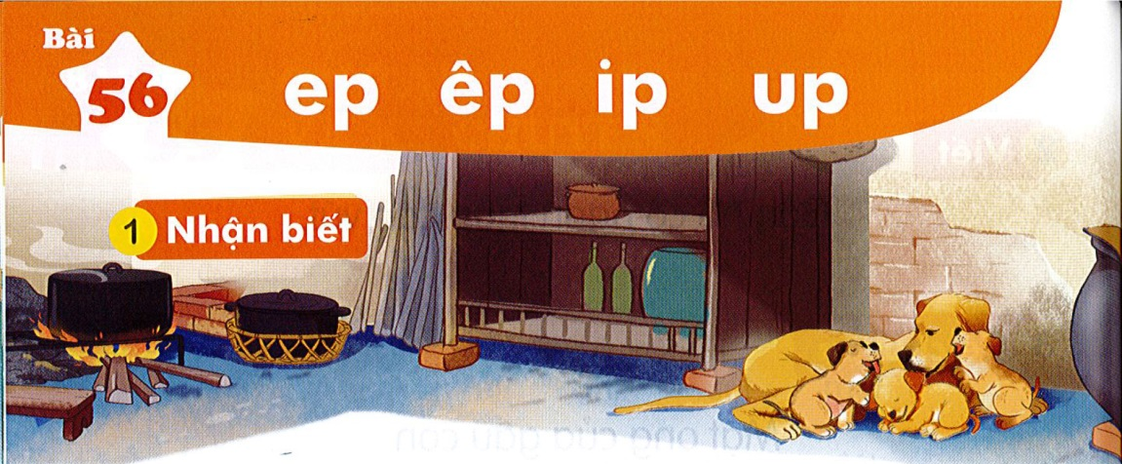


Bài
ep êp ip up
56
Nhận biết
2
êp
up
ep
Trong bếp, lũ cún con múp míp nép vào bên mẹ.
Notes:
Thầy cô nên chiếu slide lên rồi mới chỉnh nhé. Nhìn lệch vậy chứ chiếu lên mới biết ạ

Slide 3
Đọc
3
ep
êp
ip
up
n
ep
nep
́

Slide 4
So sánh
e
ep
p
ê
êp
p
i
ip
p
u
up
p

Slide 5
ep
ep
êp
êp
kẹp
nẹp
nếp
xếp
ip
ip
up
up
kịp
nhịp
búp
giúp

Slide 6
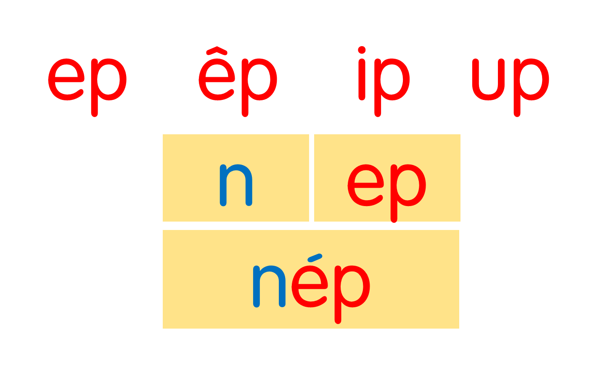
ep
ep
êp
êp
kẹp
nẹp
nếp
xếp
ip
ip
up
up
kịp
nhịp
búp
giúp
Notes:
Ôn lại

Slide 7
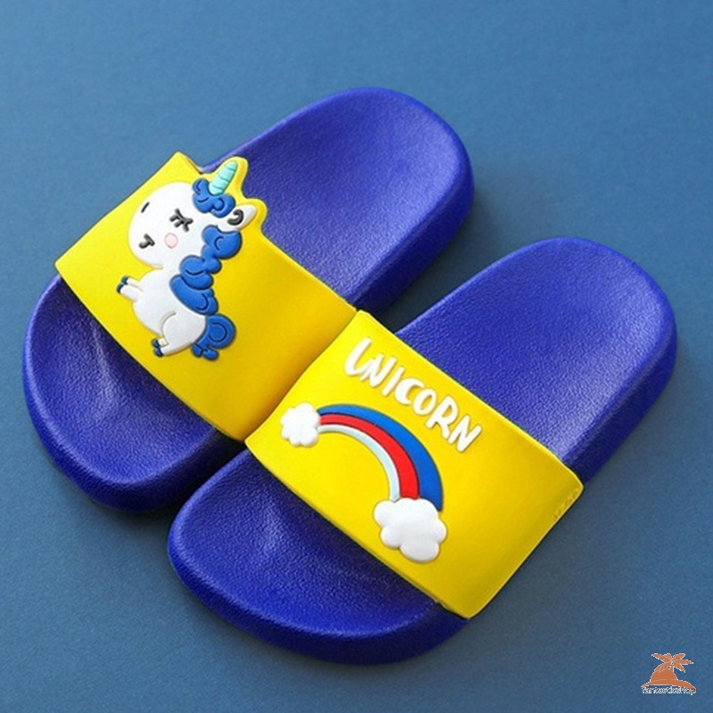
ep
đôi dép
Notes:
Hay còn gọi là CHIM ĐA ĐA

Slide 8

đầu bếp
êp

Slide 9
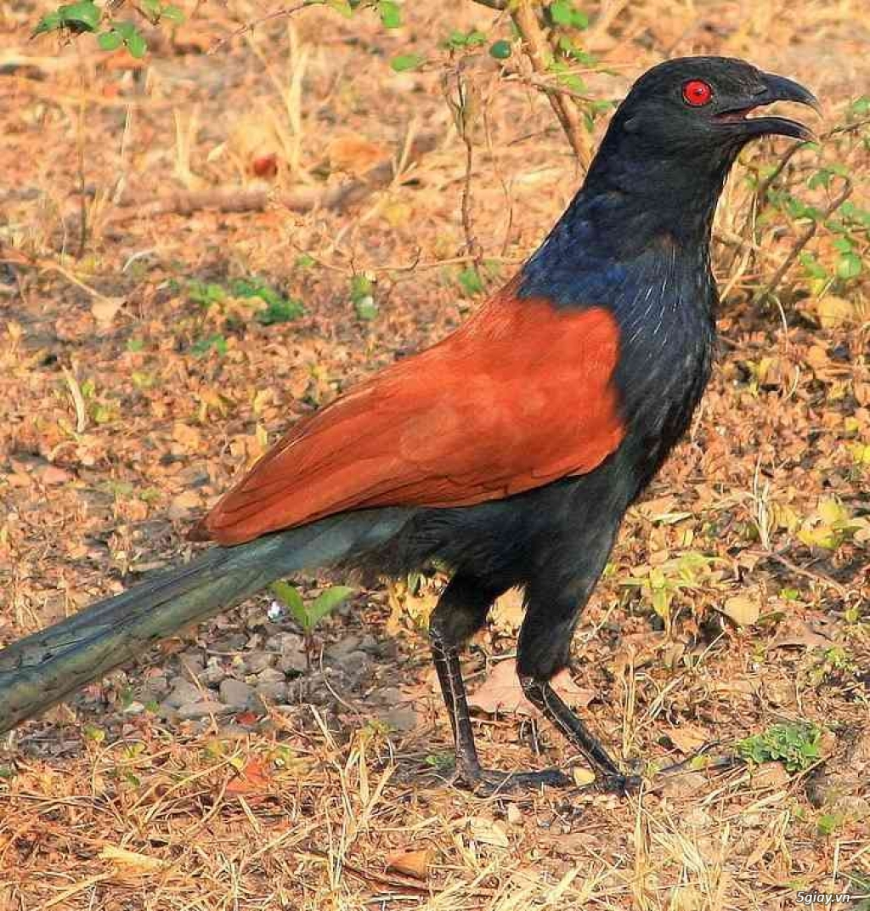
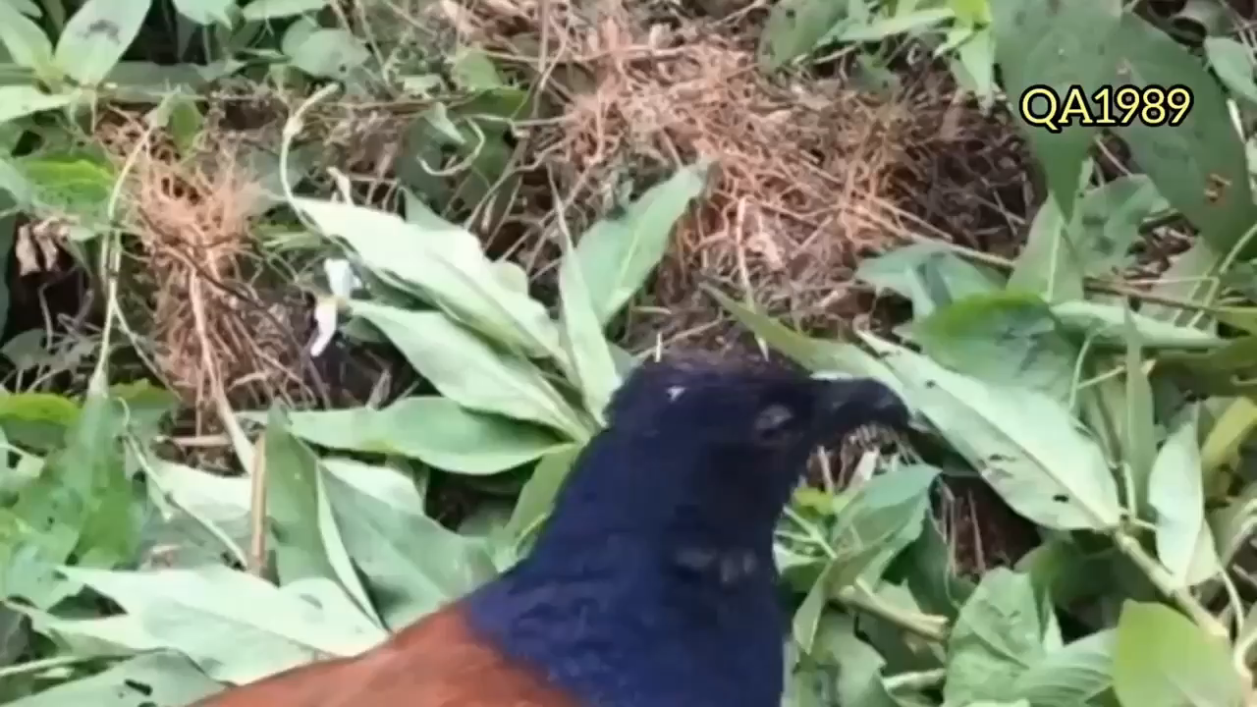
ip
bìm bịp

Slide 10

up
búp sen

Slide 11




đầu bếp
đôi dép
bìm bịp
búp sen

Slide 12
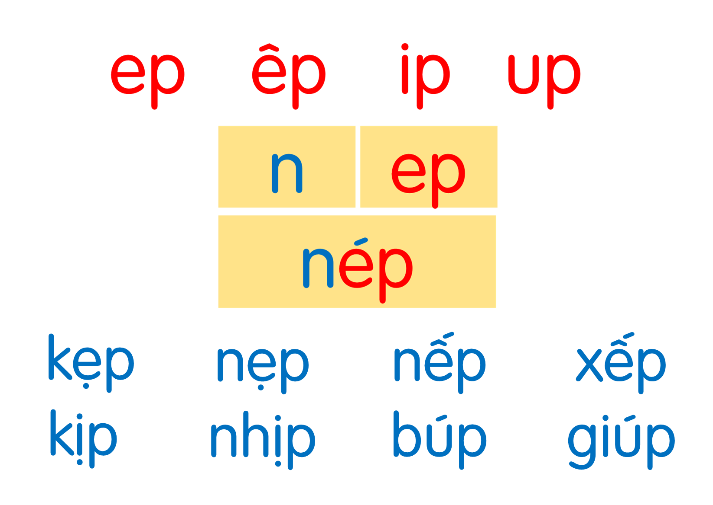
đôi dép
đầu bếp
bìm bịp
búp sen
Notes:
Ôn lại

Slide 13
Hướng dẫn viết bảng
4
ep
ep

Slide 14



Slide 15
êp
êp

Slide 16


Slide 17
ep
êp

Slide 18

Łp
Łp

Slide 19
Ďp
Ďp

Slide 20
ip
up

Slide 21
χĺp
χĺp
Notes:
Đến đây HS viết thành thạo rồi nên người soạn không tạo video đồ chữ nữa nhé!

Slide 22
χĺp

Slide 23
λŻp
λŻp

Slide 24
λŰm
λŻp

Slide 25
Viết vở
5
ep ep
êp êp

Slide 26
Viết vở
5
Łp Łp
Ďp Ďp

Slide 27
χĺp

Slide 28
χĺp

Slide 29
λŰm λŻp

Slide 30
λŰm λŻp

Slide 31
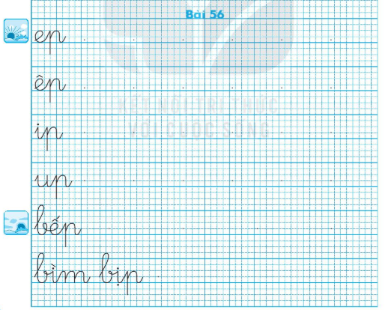

Slide 32

Thư giãn nào!

Slide 33
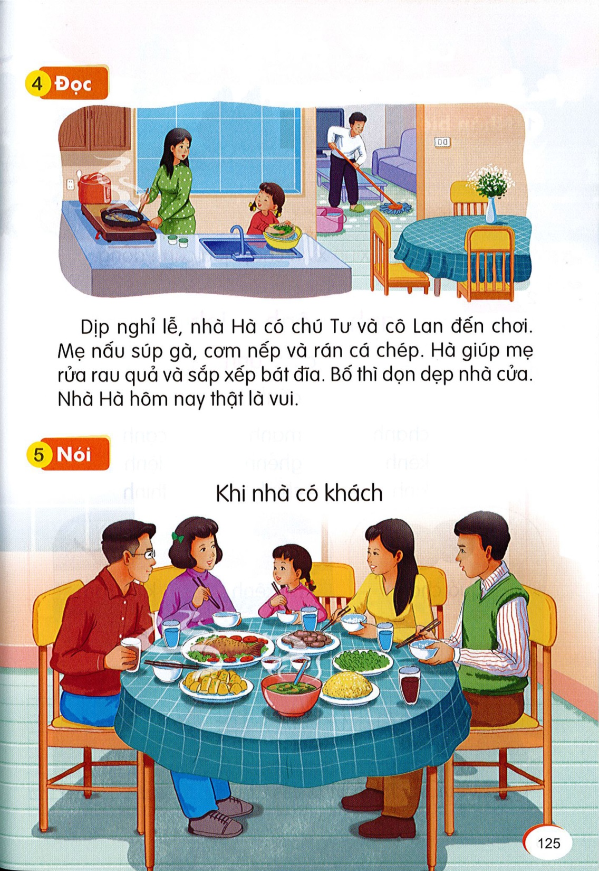
Đọc
6
1
Dịp nghỉ lễ, nhà Hà có chú Tư và cô Lan đến chơi. Mẹ nấu súp gà, cơm nếp và rán cá chép. Hà giúp mẹ rửa rau quả và sắp xếp bát đĩa. Bố thì dọn dẹp nhà cửa. Nhà Hà hôm nay thật là vui.
2
3
4
5

Slide 34
dịp
súp
giúp
xếp
dọn dẹp
Notes:
Luyện luôn từ khó đọc nhé!

Slide 35
Dịp nghỉ lễ, nhà Hà có chú Tư và cô Lan đến chơi. Mẹ nấu súp gà, cơm nếp và rán cá chép. Hà giúp mẹ rửa rau quả và sắp xếp bát đĩa. Bố thì dọn dẹp nhà cửa. Nhà Hà hôm nay thật là vui.

Slide 36
Dịp nghỉ lễ, nhà Hà có chú Tư và cô Lan đến chơi. Mẹ nấu súp gà, cơm nếp và rán cá chép. Hà giúp mẹ rửa rau quả và sắp xếp bát đĩa. Bố thì dọn dẹp nhà cửa. Nhà Hà hôm nay thật là vui.
Dịp nghỉ lễ, nhà Hà có ai tới chơi?

Slide 37
Dịp nghỉ lễ, nhà Hà có chú Tư và cô Lan đến chơi. Mẹ nấu súp gà, cơm nếp và rán cá chép. Hà giúp mẹ rửa rau quả và sắp xếp bát đĩa. Bố thì dọn dẹp nhà cửa. Nhà Hà hôm nay thật là vui.
Mẹ Hà nấu những món gì?

Slide 38
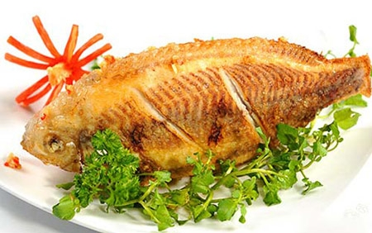
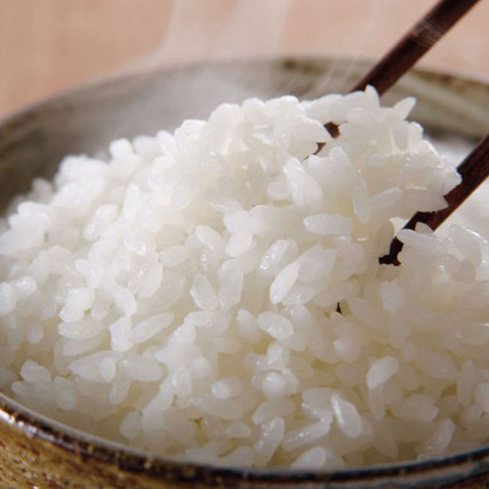
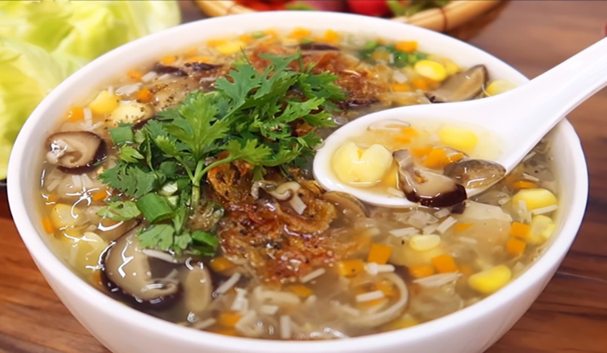

Slide 39
Dịp nghỉ lễ, nhà Hà có chú Tư và cô Lan đến chơi. Mẹ nấu súp gà, cơm nếp và rán cá chép. Hà giúp mẹ rửa rau quả và sắp xếp bát đĩa. Bố thì dọn dẹp nhà cửa. Nhà Hà hôm nay thật là vui.
Hà giúp mẹ làm gì?

Slide 40
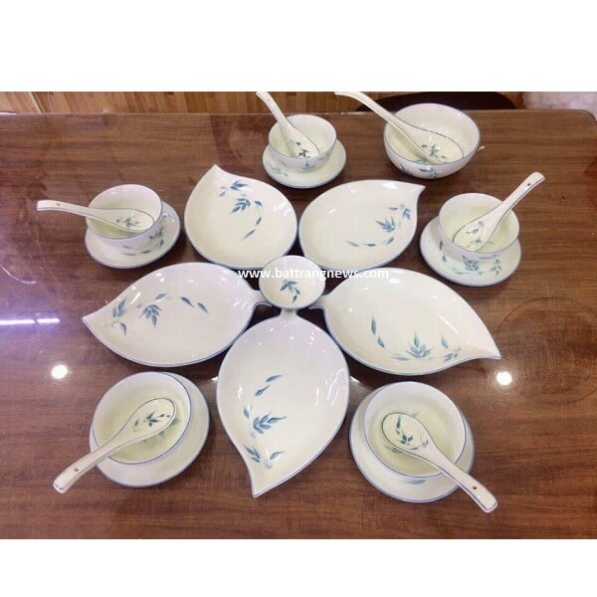
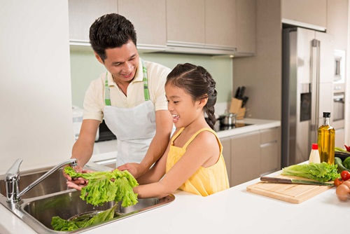

Slide 41
Dịp nghỉ lễ, nhà Hà có chú Tư và cô Lan đến chơi. Mẹ nấu súp gà, cơm nếp và rán cá chép. Hà giúp mẹ rửa rau quả và sắp xếp bát đĩa. Bố thì dọn dẹp nhà cửa. Nhà Hà hôm nay thật là vui.
Bố Hà làm gì?

Slide 42
Nói
7
Khi nhà có khách

Slide 43
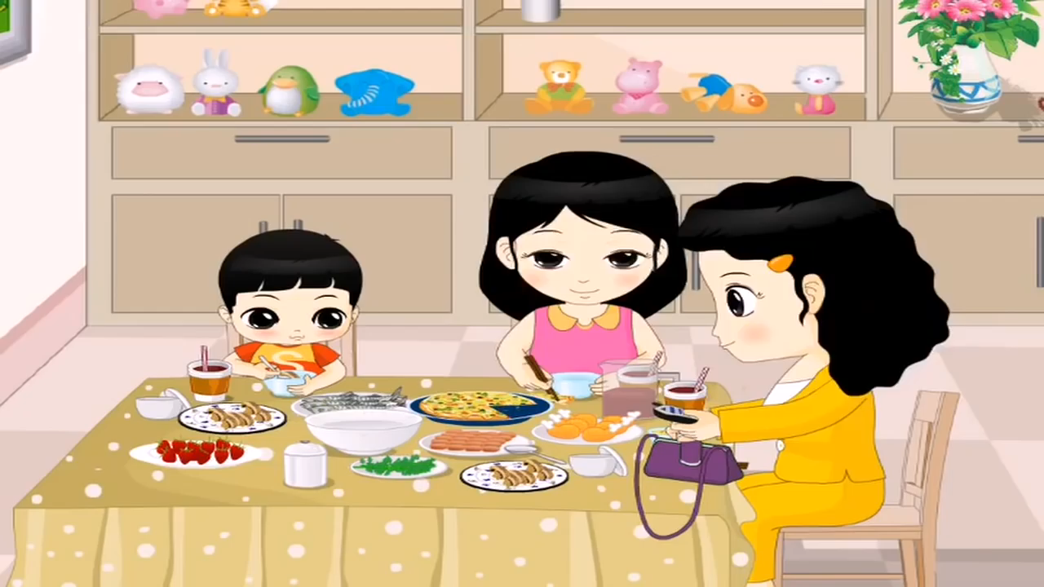
Lịch sự khi khách đến nhà

Slide 44
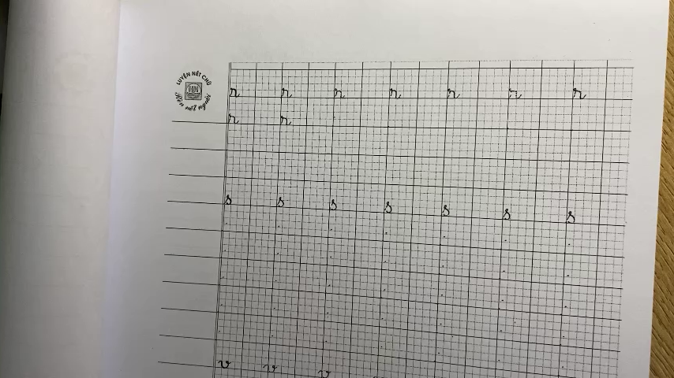

Slide 45
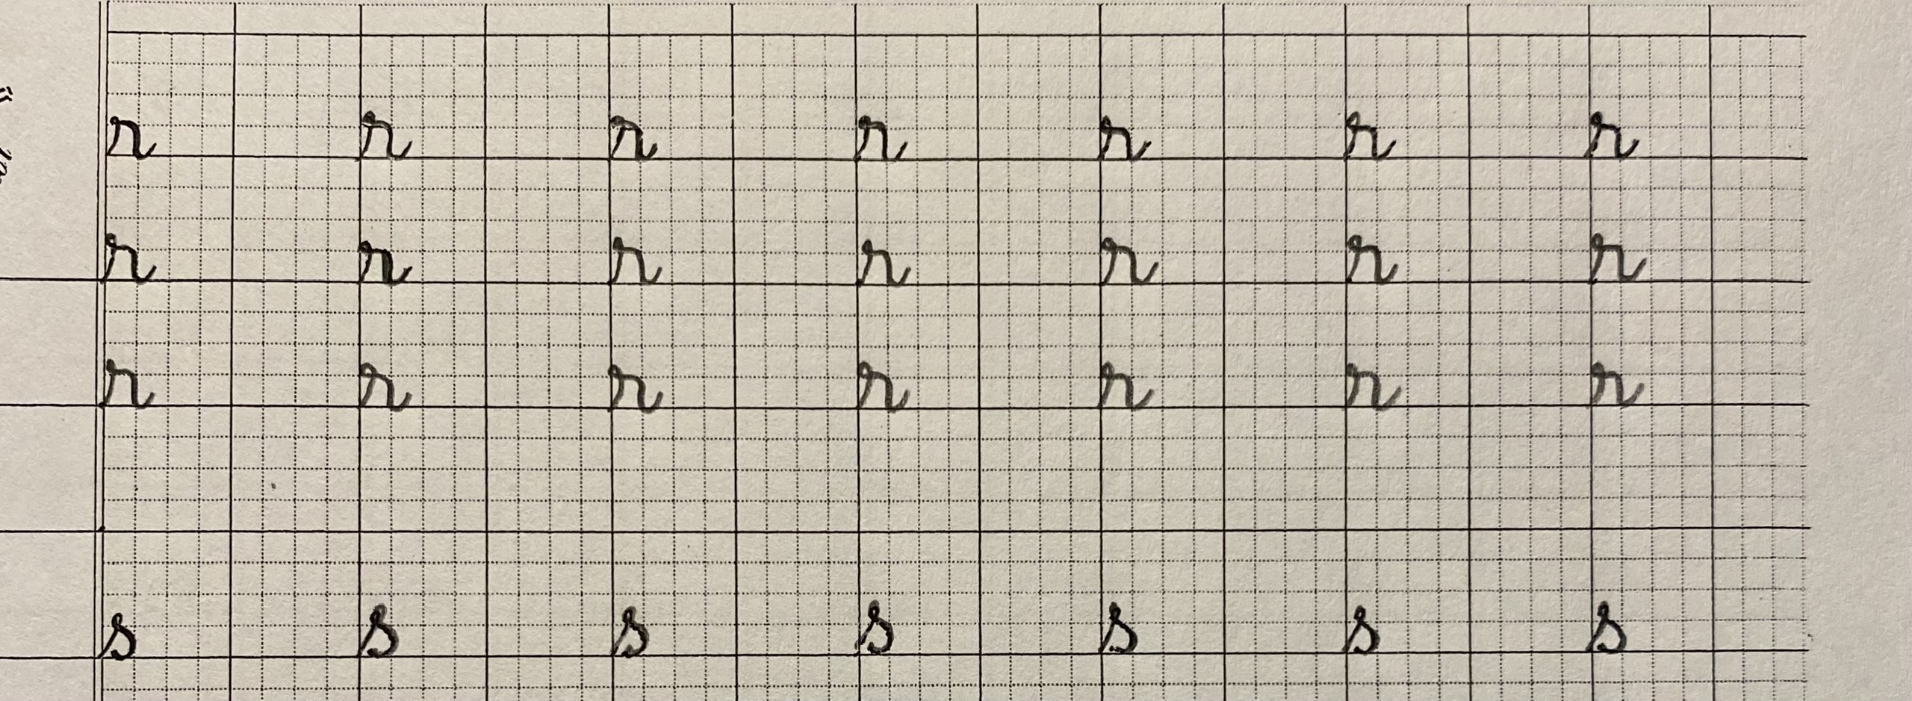

Slide 46
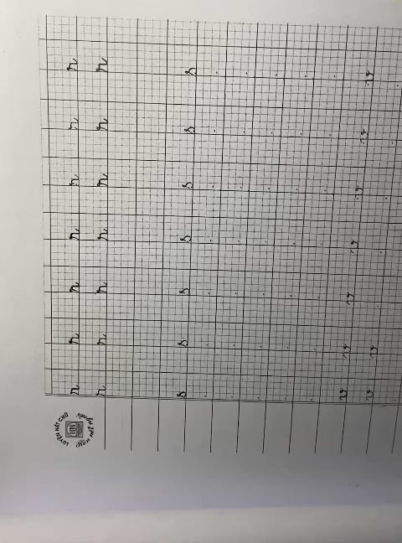

Slide 47
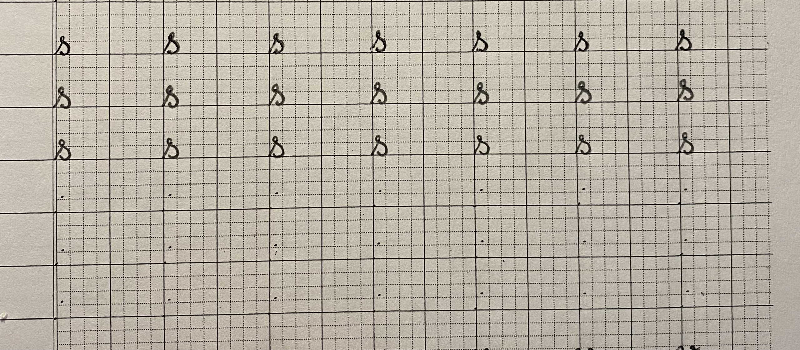

Slide 48
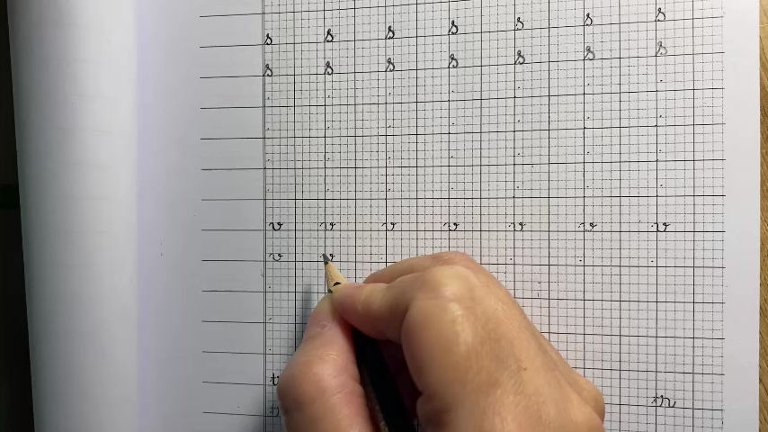

Slide 49
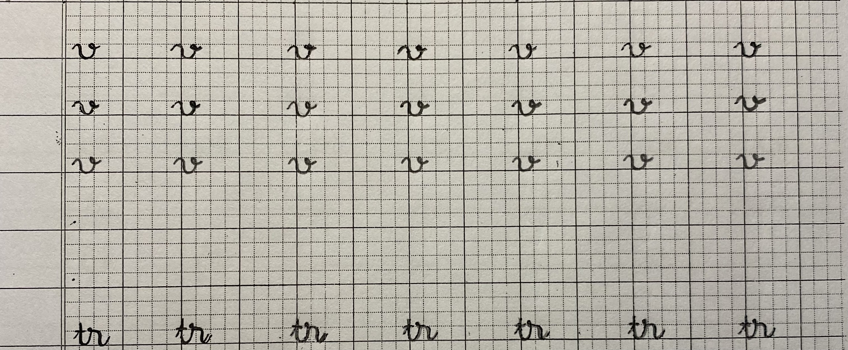

Slide 50
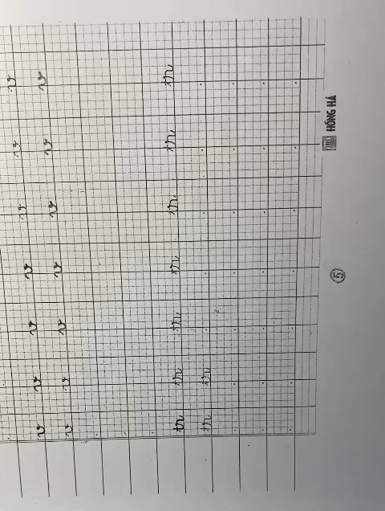

Slide 51
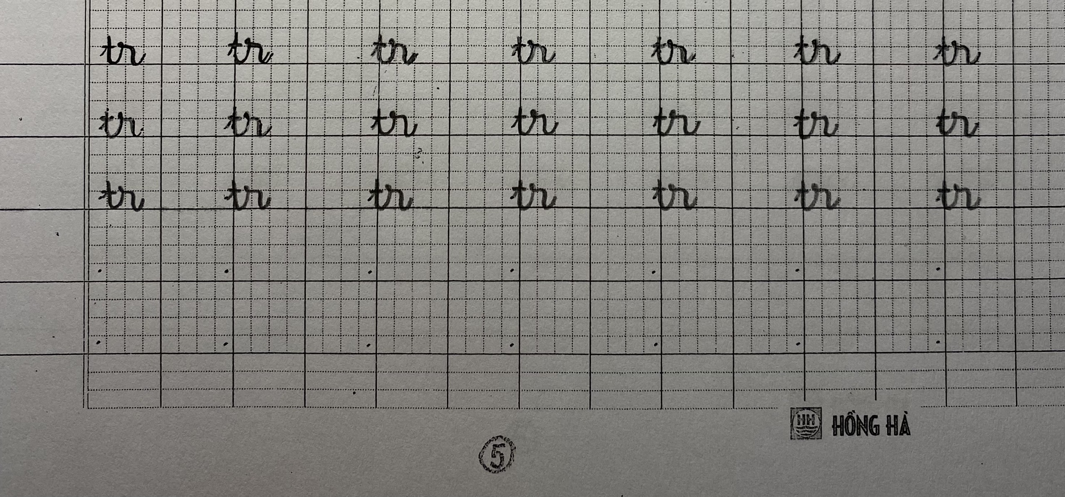

Slide 52



Slide 53
Nối
a
món
nhịp
1
b
lễ
súp
2
c
thếp
phép
3
d
bắt
giấy
4

Slide 54
Dặn dò ngày 10/12
- Con luyện đọc bài 60 trong sách Tiếng Việt và vở Luyện đọc.
Con luyện viết bài 60 ở vở Tập viết .
Hoàn thành vở luyện chữ nhỏ trang 9.
PH chuẩn bị cho con 2 chiếc bút mực ( BM có thể mua loại ngòi khoảng 30,31,32, 33 nét sẽ không to và không nhỏ quá), tuần tới các con bắt đầu viết.
PH in cho con phiếu BT cuối tuần để các con luyện thêm
( tùy theo năng lực HS)

Slide 55


